Slide 1
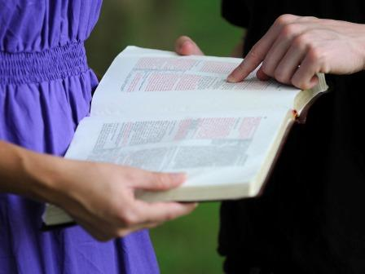
Ministerio Internacional Shekinah
Motivados a Ganar Almas
PASTOR ALBERTO BUSTOS

Slide 2
En este pasaje de 2 corintios 5 encontramos a uno de los más grandes ganadores de alma y hoy aprenderemos que fue lo que le motivó su vida y si usted no es un ganador de almas este mensaje es para usted y si lo es, espero sea motivado a ganar más alma para Cristo, hoy aprenderemos:
1. La compulsión del ganador de almas 2. La compensación al ganar almas 3. El conocimiento del ganador de alma 4. La compasión del ganador de alma 5. La confianza del ganador de alma 6. La comisión del ganador de almas
INTRODUCCION

Slide 3
A. La compulsión de Pablo a ganar almas
No tiene que ver con salvación la salvación es por gracia, es el ser aceptable delante de Dios, no importa cuánto ofrende o diezme usted complace al señor ganado almas.
“Por tanto procuramos también, o ausentes o presentes, serle agradables.” 2 Corintios 5:9 RVR1960
No importa si no complace a las demás personas si complace al señor eso es lo más importante y la forma de complacerlo es ganar almas.
DESARROLLO
Hay dos tipos de creyentes, los que ganan almas y nos rebeldes, el señor nos ordenó predicar.
“Y les dijo: Id por todo el mundo y predicad el evangelio a toda criatura.” S. Marcos 16:15 RVR1960

Slide 4
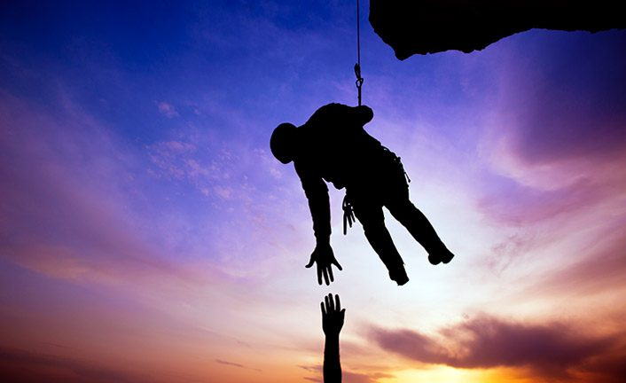
B. La compensación del ganador de almas
“Porque es necesario que todos nosotros comparezcamos ante el tribunal de Cristo, para que cada uno reciba según lo que haya hecho mientras estaba en el cuerpo, sea bueno o sea malo.” 2 Corintios 5:10 RVR1960
Esto no es el juicio del trono blanco donde serán juzgado los no salvos, aquí estarán los creyentes para recibir su recompensa, es comparado en la biblia como una plataforma en un estadio donde los ganadores recibían su corona de laurel que en pocos días se secaba o marchitaba y otros no tenían nada.

Slide 5
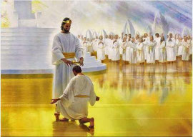
Los ganadores de alma tendrán una corona incorruptible
“¿No sabéis que los que corren en el estadio, todos a la verdad corren, pero uno solo se lleva el premio? Corred de tal manera que lo obtengáis. Todo aquel que lucha, de todo se abstiene; ellos, a la verdad, para recibir una corona corruptible, pero nosotros, una incorruptible.” 1 Corintios 9:24-25 RVR1960
Notes:
<número>

Slide 6
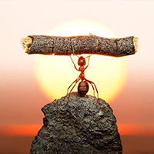
Disciplina sacrificio y perseverancia
“Así que, yo de esta manera corro, no como a la ventura; de esta manera peleo, no como quien golpea el aire, sino que golpeo mi cuerpo, y lo pongo en servidumbre, no sea que habiendo sido heraldo para otros, yo mismo venga a ser eliminado.” 1 Corintios 9:26-27 RVR1960
Si usted es un ganador de alma su trabajo será como El Oro y la plata que no se podrá quemar y si no lo es, el fuego la destruirá Se acerca el día de tu recompensa.

Slide 7
“He aquí yo vengo pronto, y mi galardón conmigo, para recompensar a cada uno según sea su obra.” Apocalipsis 22:12 RVR1960
“Y el que planta y el que riega son una misma cosa; aunque cada uno recibirá su recompensa conforme a su labor.” 1 Corintios 3:8 RVR1960
“sino haceos tesoros en el cielo, donde ni la polilla ni el orín corrompen, y donde ladrones no minan ni hurtan.” S. Mateo 6:20 RVR1960

Slide 8
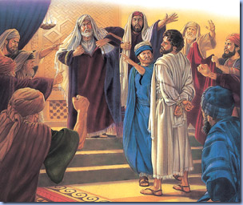
En el tribunal de Cristo abra remordimiento de muchos
“Si la obra de alguno se quemare, él sufrirá pérdida, si bien él mismo será salvo, aunque así como por fuego.” 1 Corintios 3:15 RVR1960
Las obras materiales por las que tanto se afano, serán consumidas por el fuego, en el cielo usted no podrá ganar almas y lo que haya valla a recibir de premio es lo que haya hecho aquí en la tierra, su tesoro en el cielo serán las almas que usted aquí gane, algunos sentirán vergüenza delante del señor, usted no gana almas para salvar su vida , debemos hacerlo por amor y obediencia.
“El fruto del justo es árbol de vida; Y el que gana almas es sabio.” Proverbios 11:30 RVR1960

Slide 9
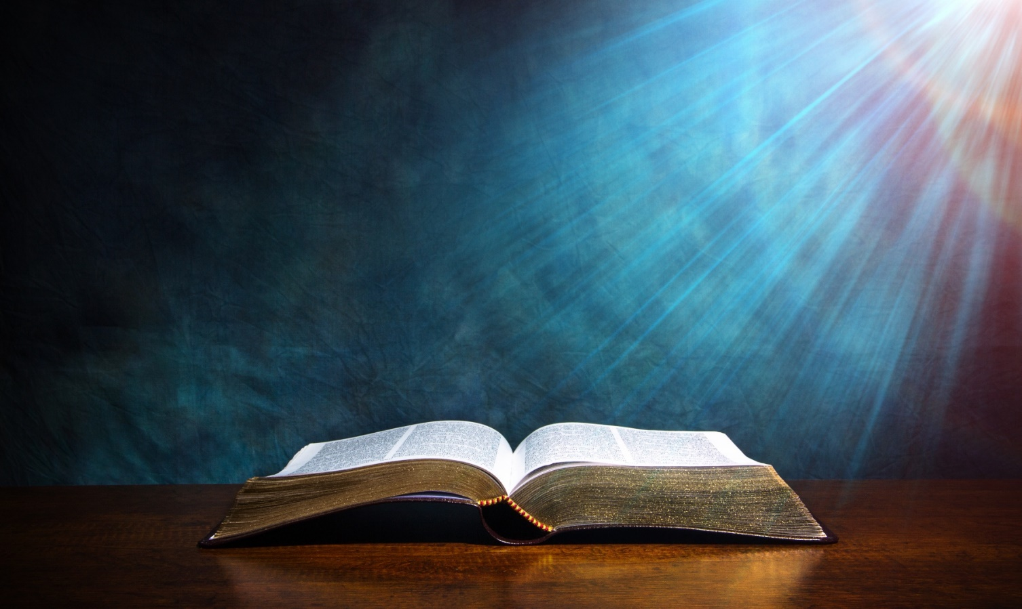
C. El conocimiento del ganador de alma
Hay un lugar llamado infierno, lugar de condenación, donde ira el que no acepta a Cristo. La biblia es el único libro que nos advierte sobre el infierno y Jesús el predicador que más habló del infierno.
“Si tu mano te fuere ocasión de caer, córtala; mejor te es entrar en la vida manco, que teniendo dos manos ir al infierno, al fuego que no puede ser apagado,” S. Marcos 9:43 RVR1960

Slide 10
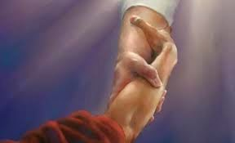
D. La compasión del ganador de almas
“Porque si estamos locos, es para Dios; y si somos cuerdos, es para vosotros. Porque el amor de Cristo nos constriñe, pensando esto: que si uno murió por todos, luego todos murieron; y por todos murió, para que los que viven, ya no vivan para sí, sino para aquel que murió y resucitó por ellos.” 2 Corintios 5:13-15 RVR1960
Cómo puede usted decir que ama a Jesús y no se preocupa por las almas por las que él murió, El señor espera que dé la manera que Pablo expresaba su amor al señor ganando almas, cada uno de nosotros manifestemos ese amor amando lo que el ama.

Slide 11
E. La confianza del ganador de almas
Mi confianza es que si traigo a alguien a Cristo el señor pondrá un nuevo hombre en esa persona, No miremos alas personas por lo que son, pobres o ricas, el señor les ama a todos por igual y murió por ellas.
“De manera que nosotros de aquí en adelante a nadie conocemos según la carne; y aun si a Cristo conocimos según la carne, ya no lo conocemos así. De modo que si alguno está en Cristo, nueva criatura es; las cosas viejas pasaron; he aquí todas son hechas nuevas.” 2 Corintios 5:16-17 RVR1960

Slide 12
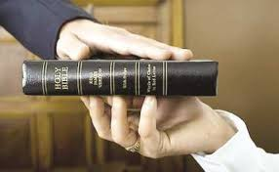
F. La comisión del ganador de almas
“Y todo esto proviene de Dios, quien nos reconcilió consigo mismo por Cristo, y nos dio el ministerio de la reconciliación;” 2 Corintios 5:18 RVR1960
Fuimos llamados al ministerio de la reconciliación, por que fuimos reconciliados por medio de Cristo con Dios y nos dio a nosotros el ministerio de la reconciliación, No juzgue el pecado de ella o el , cristo no lo hizo con usted, solo reconcilie con Dios al hombre, Somos embajadores celestiales, somos representante de Cristo aquí en la tierra.
“Así que, somos embajadores en nombre de Cristo, como si Dios rogase por medio de nosotros; os rogamos en nombre de Cristo: Reconciliaos con Dios.” 2 Corintios 5:20 RVR1960
Si usted no está interesado en representar a su rey será acusado de alta rebeldía no importa si no tiene estudios o entrenamientos, solo comparta con otros lo que el señor hizo por usted y permita que otros conozcan la luz.

Slide 13
Conclusión
Pablo dijo quiero complacer al señor, por eso hago lo que hago, un violinista termino su concierto y todo los aplaudieron y le dijeron regrese el público le aplaude y dijo el medio triste no todo el mundo aplaude, ven ese hombre de la tercera fila, él está sentado y no aplaude, él es mi profesor, que importa si todos te aplauden y el señor no se complace de ti, de que sirve lo que hayas hecho en tu vida, gane almas para Cristo un día estará delante del señor en el tribunal de Cristo.

